Slide 1
МАСОВА ЧАСТ

Slide 2
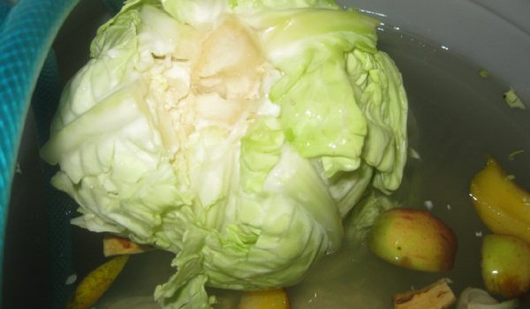
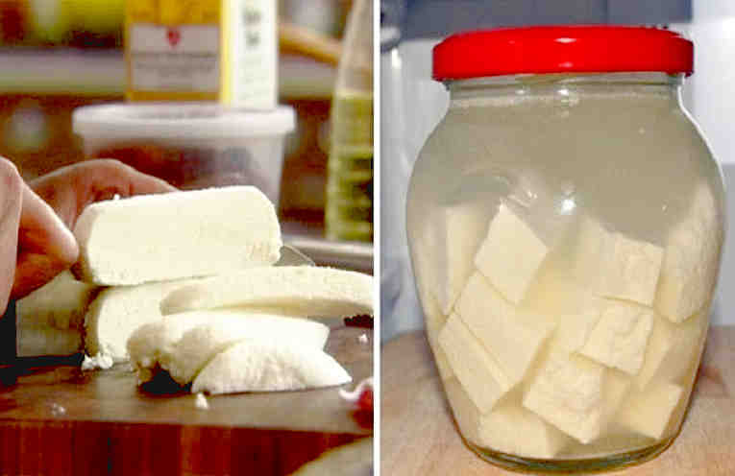
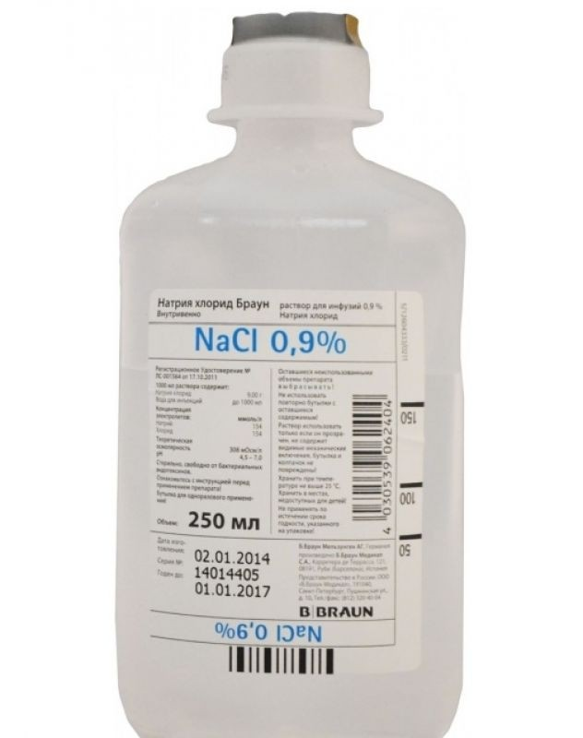
В ПРАКТИКАТА И БИТА НЕПРЕКЪСНАТО СЕ ИЗПОЛЗВАТ РАЗЛИЧНИ ВИДОВЕ СМЕСИ. ЗА СМЕСИТЕ ЗНАЕМ, ЧЕ ИМАТ НЕПОСТОЯНЕН СЪСТАВ И СВОЙСТВА. ТЕ СЕ ОПРЕДЕЛЯТ ОТ КОЛИЧЕСТВОТО НА ЧИСТИТЕ ВЕЩЕСТВА В СМЕСТТА И ОТ СВОЙСТВАТА НА ТЕЗИ ЧИСТИ ВЕЩЕСТВА. НАПРИМЕР ГОТВАРСКА СОЛ (NaCl) СЕ СЪДЪРЖА В РАЗЛИЧНИ ВИДОВЕ СМЕСИ ИЗПОЛЗВАНИ ОТ НАС В ЕЖЕДНЕВИЕТО (КИСЕЛОТО ЗЕЛЕ ВТАСВА БЛАГОДАРЕНИЕ НА САЛАМУРАТА, КОЯТО Е РАЗТВОР НА ГОТВАРСКА СОЛ, СИРЕНЕТО ЗРЕЕ СЪЩО В САЛАМУРА ОТ РАЗТВОР НА ГОТВАРСКА СОЛ, В МЕДИЦИНАТА СЕ ИЗПОЛЗВА ФИЗИОЛОГИЧЕН РАЗТВОР, КОЙТО СЪЩО ПРЕДСТАВЛЯВА РАЗТВОР НА NaCl). ВСИЧКИТЕ СА ПРИМЕРИ ЗА СМЕСИ, НО КОЛИЧЕСТВОТО НА СОЛ В ТЯХ Е РАЗЛИЧНО, А ОТ ТАМ И СМЕСИТЕ ИМАТ РАЗЛИЧНИ СВОЙСТВА И ПРИЛОЖЕНИЕ. ЗА ДА ОПРЕДЕЛИМ ТОЧНО КОЛИЧЕСТВЕНИЯ СЪСТАВ НА ЧИСТИТЕ ВЕЩЕСТВА В СМЕСИТЕ, В БИТА И ПРАКТИКАТА Е ВЪВЕДЕНА ВЕЛИЧИНАТА МАСОВА ЧАСТ (w).

Slide 3
МАСОВА ЧАСТ (w) МОЖЕ ДА СЕ ОПРЕДЕЛИ ПО ДВА НАЧИНА: ЗА ХИМИЧЕН ЕЛЕМЕНТ В СЪЕДИНЕНИЕ И ЗА ВЕЩЕСТВО В СМЕС ИЛИ РАЗТВОР. ЩЕ РАЗГЛЕДАМЕ И ДВАТА СЛУЧАЯ.
1. МАСОВА ЧАСТ НА ХИМИЧЕН ЕЛЕМЕНТ В СЪЕДИНЕНИЕ – ОПРЕДЕЛЯ СЕ КАТО ОТНОШЕНИЕ НА МАСАТА НА ЕЛЕМЕНТА КЪМ МАСАТА НА ЦЯЛОТО СЪЕДИНЕНИЕ. МОЖЕ ДА СЕ ОПРЕДЕЛИ И КАТО ОТНОШЕНИЕ МЕЖДУ ОТНОСИТЕЛНАТА АТОМНА МАСА НА ЕЛЕМЕНТА И ОТНОСИТЕЛНАТА МОЛЕКУЛНА МАСА НА СЪЕДИНЕНИЕТО. ТЯ Е БЕЗРАЗМЕРНА ВЕЛИЧИНА (НЯМА МЕРНА ЕДИНИЦА). ЗАЕМА СТОЙНОСТИ МЕЖДУ 0 И 1.

Slide 4
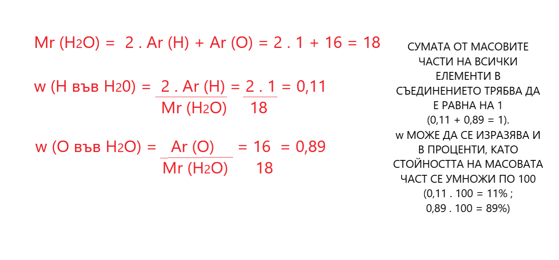
ПРИМЕР: ИЗЧИСЛЕТЕ МАСОВИТЕ ЧАСТИ НА ВОДОРОДА И КИСЛОРОДА В СЪЕДИНЕНИЕТО ВОДА

Slide 5
НАПРАВЕТЕ СЛЕДНИЯ ПРИМЕР САМИ, КАТО ИМАТЕ ПРЕДВИД ПРИНЦИПА НА РЕШАВАНЕ НА ПРЕДХОДНИЯ ПРИМЕР: ИЗЧИСЛЕТЕ МАСОВИТЕ ЧАСТИ НА НАТРИЯ, КИСЛОРОДА И ВОДОРОДА В СЪЕДИНЕНИЕТО НАТРИЕВА ОСНОВА (NaOH). АКО НЕ ПОМНИТЕ, Ar СЕ ВЗЕМА ОТ ПЕРИОДИЧНАТА СИСТЕМА (ОБИКНОВЕНО Е ДРОБНО ЧИСЛО И ПРЕДСТАВЛЯВА ОТНОСИТЕЛНАТА АТОМНА МАСА НА ЕЛЕМЕНТИТЕ). Mr СЕ ИЗЧИСЛЯВА КАТО СУМА ОТ ОТНОСИТЕЛНИТЕ АТОМНИ МАСИ НА ЕЛЕМЕНТИТЕ В СЪЕДИНЕНИЕТО (ВИЖ УРОК 1.9 СТР.30)

Slide 6
2. МАСОВА ЧАСТ НА ВЕЩЕСТВО В СМЕС ИЛИ РАЗТВОР – ПРЕДСТАВЛЯВА ОТНОШЕНИЕ НА МАСАТА НА ВЕЩЕСТВОТО КЪМ МАСАТА НА ЦЯЛАТА СМЕС ИЛИ РАЗТВОР

Slide 7
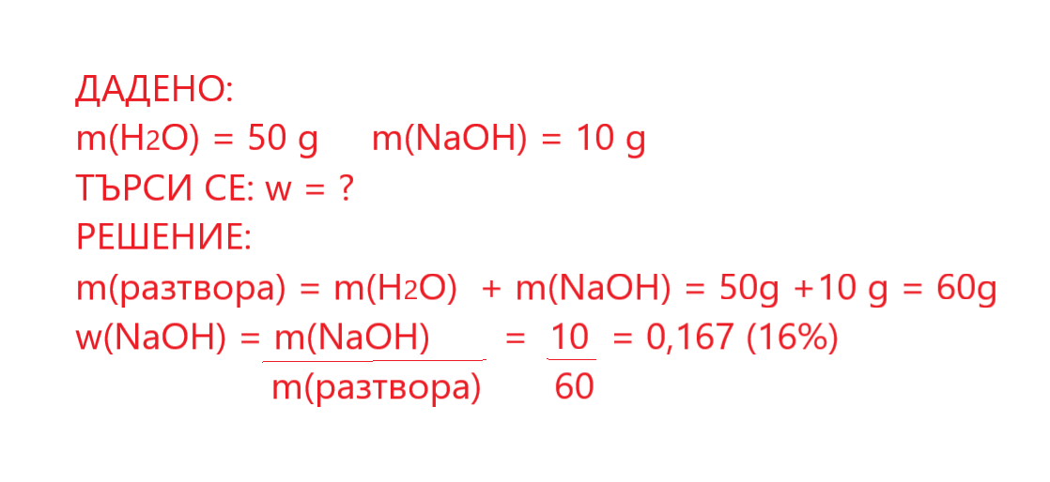
ПРИМЕР: КАКВА Е МАСОВАТА ЧАСТ НА НАТРИЕВАТА ОСНОВА В РАЗТВОР СЪДЪРЖАЩ 50 ГР. ВОДА И 10 ГР. НАТРИЕВА ОСНОВА?

Slide 8
НАПРАВЕТЕ СЛЕДНИЯ ПРИМЕР САМИ, КАТО ИМАТЕ ПРЕДВИД ПРИНЦИПА НА РЕШАВАНЕ НА ПРЕДХОДНИЯ ПРИМЕР: В ЛАБОРАТОРНИЯ ДНЕВНИК НА УЧЕНИК Е ЗАПИСАНО: ПРИГОТВИХ 160 ГР. РАЗТВОР, В КОЙТО ИМА 20ГР. КАЛИЕВА ОСНОВА (KOH). ПРОПУСНАХ ДА ОТБЕЛЕЖА КОЛКО ГРАМА ДЕСТИЛИРАНА ВОДА ИЗПОЛЗВАХ И С КАКВА МАСОВА ЧАСТ Е ПОЛУЧЕНИЯТ РАЗТВОР.

Slide 9
ДЕЦА, НАУЧЕТЕ СИ УРОКА ОТ ПРЕЗЕНТАЦИЯТА, НАПИШЕТЕ СИ ПЛАН НА УРОКА В ТЕТРАДКИТЕ ЗА РАБОТА В КЛАС (ЧЕРВЕНИЯ ТЕКСТ Е ТОЗИ, КОЙТО ЩЕ ИЗПОЛЗВАТЕ ЗА ПЛАНА), РЕШЕТЕ ПРИМЕРИТЕ, КОИТО ВИ ДАДОХ, КАКТО И 2 И 3 ЗАДАЧА ОТ РАБОТНИТЕ ЛИСТОВЕ НА СТР.23. ОТ СТР.59 ОТ УЧЕБНИКА РЕШЕТЕ ЗАД.1 УСТНО И 4,5,7 ЗАДАЧИ ПИСМЕНО В ТЕТРАДКИТЕ. ПОГЛЕДНЕТЕ КАК СЕ РЕШАВАТ ЗАДАЧИ 3 И 6. АКО НЕЩО НЕ РАЗБИРАТЕ И ВИ Е ТРУДНО, ПИШЕТЕ МИ ЩЕ ПОМАГАМ.

